Slide 1
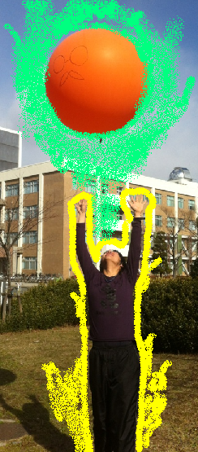
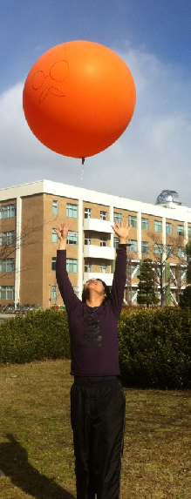
大津波は気象に
影響を与えうるのか？
気象は地震を誘発するか？
地球環境気候学研究室
B4 大西 将雅
指導教官 立花義裕 教授
2012年 2月14日
卒業論文 発表会

Slide 2
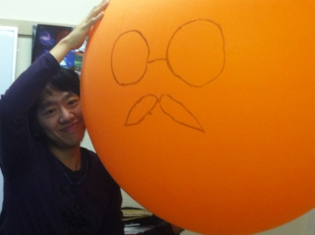
発表の流れ
研究背景・研究目的
気象が地震を誘発！？
津波が気象に影響！？
まとめ
参考文献
2

Slide 3
研究背景
研究目的
3

Slide 4
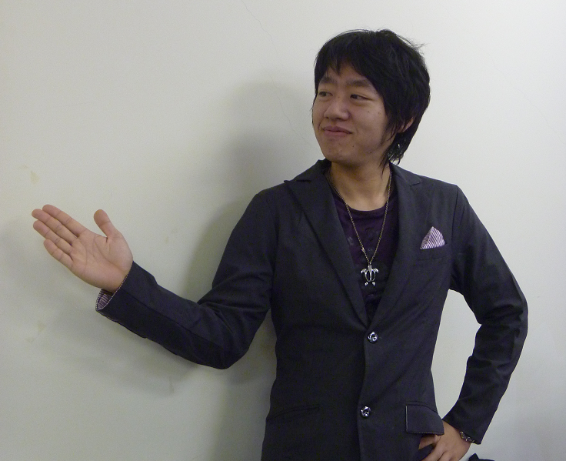
世界初!?
研究目的
気象が地震に
関係がある(Yamaguchi,1934)
気圧配置によって
地震が起こりやすい
地震が起こりにくい
が決まる！！
しかし，研究例は
未だ一つしかない。
しかも古い…
津波が気象に
関係がある!?
大地震が起こした大津波が、気象に影響を及ぼすか否か
この疑問に臨んだ
挑戦者はいない。
研究背景
気 象
気 象
気象
気象の影響で地震が誘発されるのか？
大津波によって気象は影響されるのか？
地 震
津 波
東北地方太平洋沖地震
に着目して、この謎に迫る!!
地震
4

Slide 5
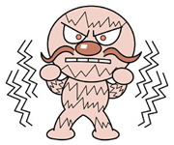
気象が地震を
誘発するか？
5
じしんまん
著：やなせたかし

Slide 6
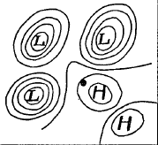
先行研究の主張
・日本海方面よりも太平洋方面
に現れた低気圧の方が影響 大
・右図のような気圧配置の時が
一番地震が起こりやすい(Yamaguchi et al.1934)
・は震源地を示す
地震発生頻度
と気圧傾向の
相関を取る!!
震源が高気圧・低気圧の境目
にある時，気圧勾配の影響で
地震が誘発されるのでは？
自分の仮説
6

Slide 7
余震の発生頻度と気圧偏差の
相関を取る！！
ノイズが多い
本震
余震多数
固体地球の現象より
指数関数的減少傾向
のはずだが…
トレンド除去!!
無視
注目!!
7

Slide 8
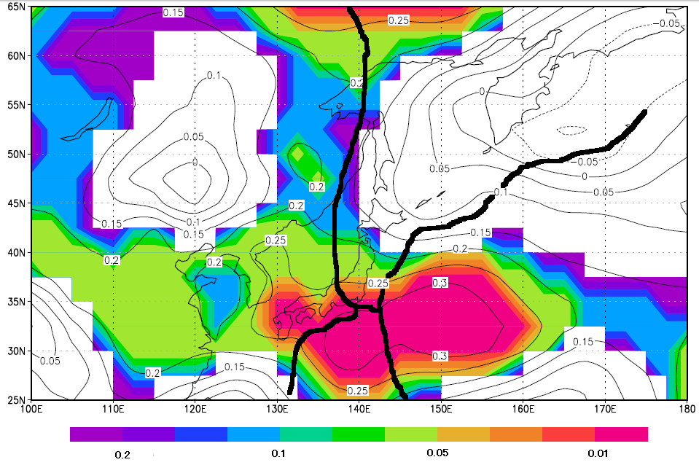
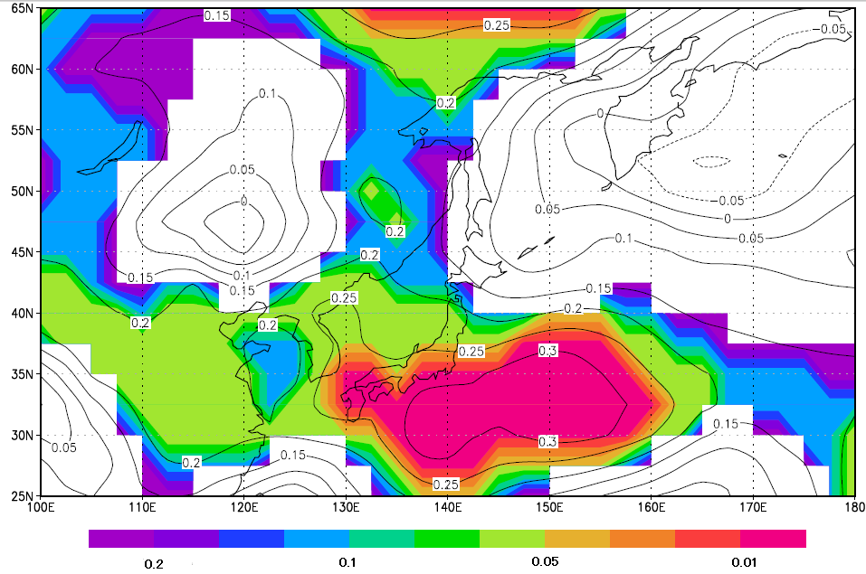
余震発生数『多』の時の気圧
太平洋プレート西部で
高気圧傾向の時に
余震が起こりやすい！
北米プレート
ユーラシアプレート
着目!!
高
フィリピン海
プレート
太平洋プレート
Fig．4 余震の発生頻度と気圧偏差の相関
シェイド：有意水準
コンター：相関係数
8

Slide 9
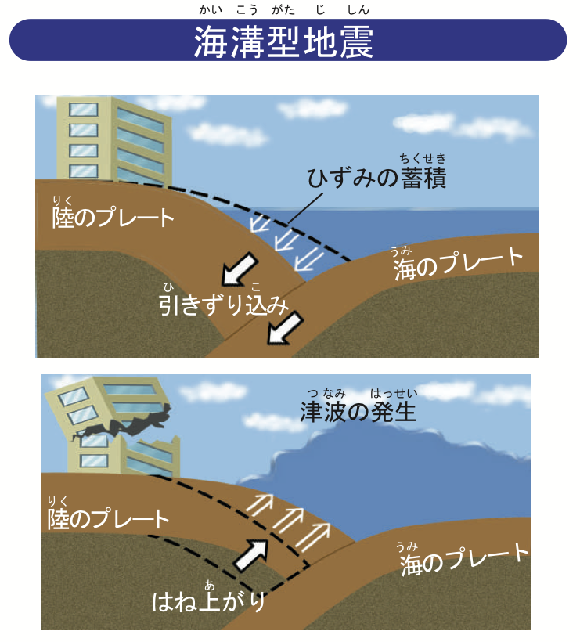
高
①太平洋プレートで
高気圧傾向の時
引きずり込みが
大きくなる！！
北米プレート
太平洋プレート
大
北米プレート
太平洋プレート
9
静岡大学理学部地球科学科HPより

Slide 10
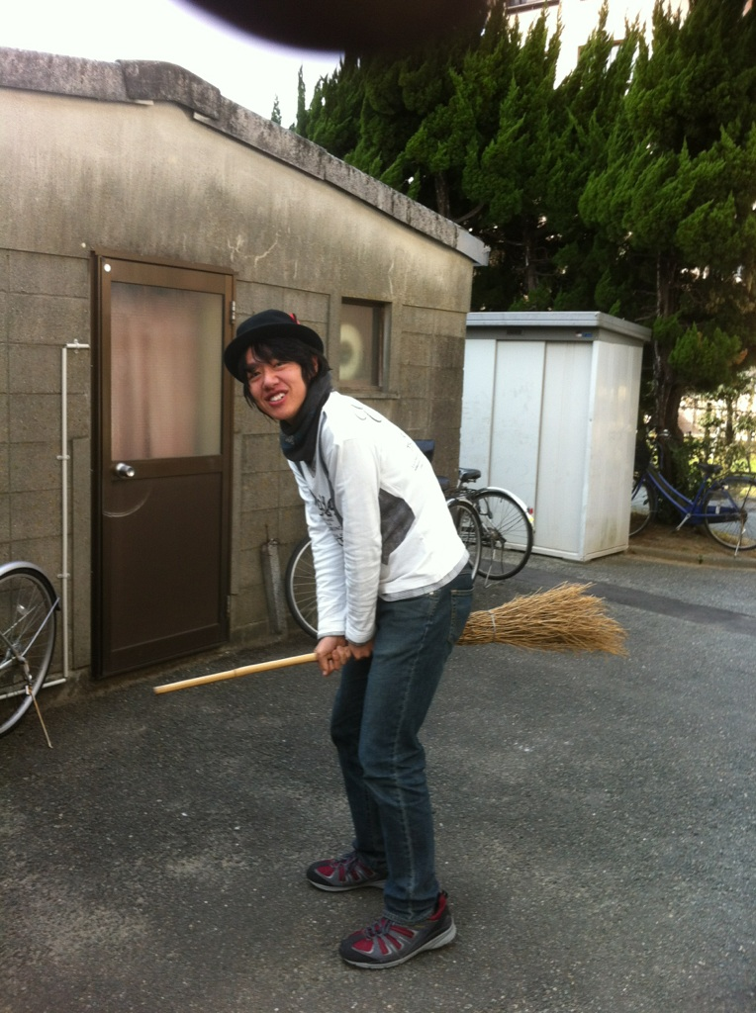
ここでちょっと
3月11日の天気図を
見てみましょう!!!
10
撮影：マコ様(山本真人)

Slide 11
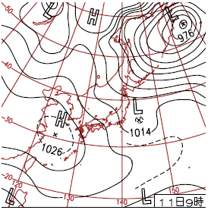
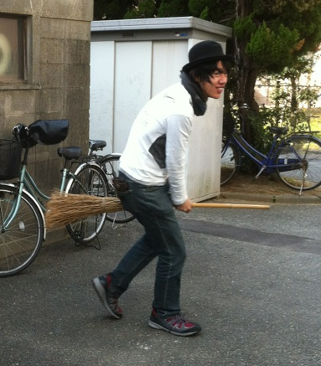
低気圧があります．
では気圧変動
の様子は
どうかな？
11

Slide 12
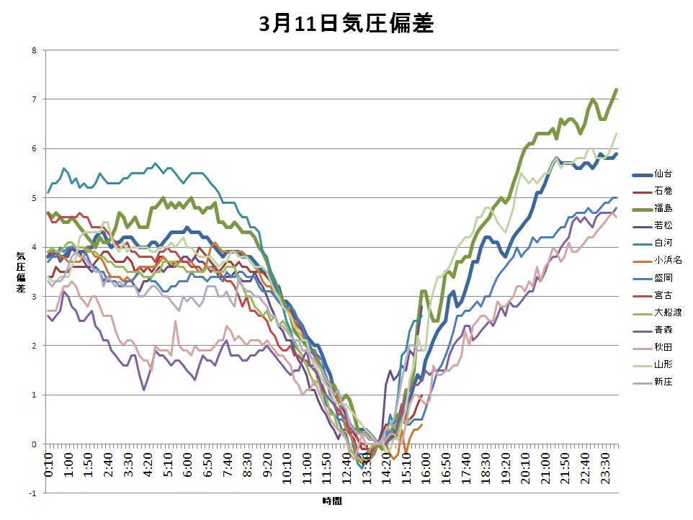
地震発生
の前には急激な
気圧降下！？
地震発生
急激な気圧下降！
12

Slide 13
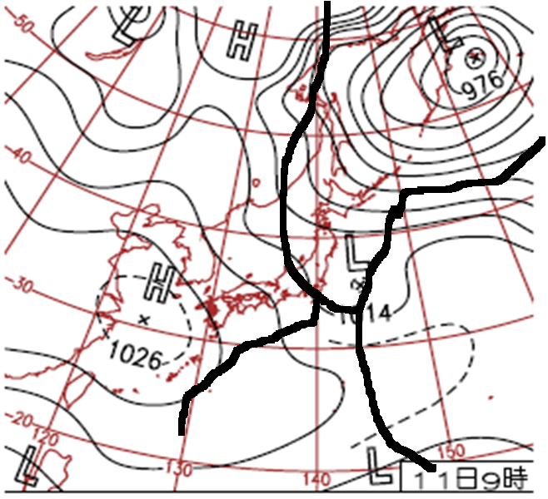
そういえば…
低
高
13

Slide 14
地 震
発 生!?
高
①太平洋プレートで
高気圧傾向の時
引きずり込みが
大きくなる！！
北米プレート
太平洋プレート
大
低
高
②北米プレートで
急激な気圧下降
→プレート間で
シアーストレス
北米プレート
太平洋プレート
14
静岡大学理学部地球科学科HPより

Slide 15
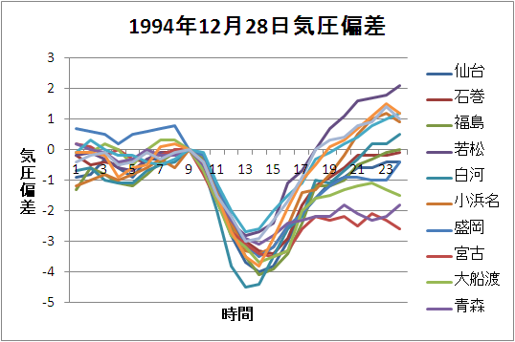
他の事例を見てみよう！
気圧急降下は
地震発生のトリガー
の可能性を示唆!!
三陸はるか沖地震
・震源域が東北地方
太平洋沖地震に似ている
・M7.6と比較的大きい
地震でありデータが
残ってる数少ない前例
・津波も約50cm程度
観測されている．
【三陸沖地震】
・1968年5月16日
十勝沖地震
・1994年12月28日
三陸はるか沖地震
・2011年3月11日
東北地方太平洋沖地震
急激な気圧下降！
15
地震発生

Slide 16
そういえば…
低
似ている…!?
気象が
地震の
トリガー!?
高
高
16
Yakisoba＆おふじ

Slide 17
大津波は気象に
影響を与えうるか？
17
つなみまん
著：やなせたかし

Slide 18
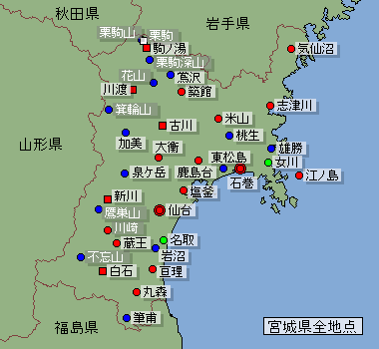
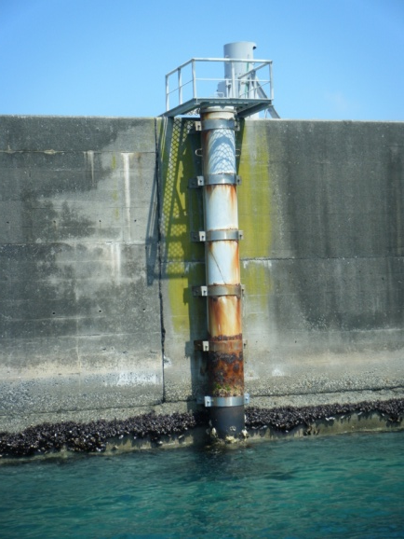
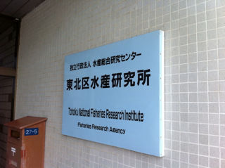
仮説
相互 作用
大気変動
する？？
地震後の大津波による，海水の
鉛直混合により，被災地上空の
大気変動があるのではないか？
暖かい
SST下降!!
冷たい
使用データなど
2011年3月10日～
3月12日の江島における
SSTデータ
東北区水産研究所より
撮影・大西
18
撮影：宮城県職員小野寺さん
気象庁HPより

Slide 19
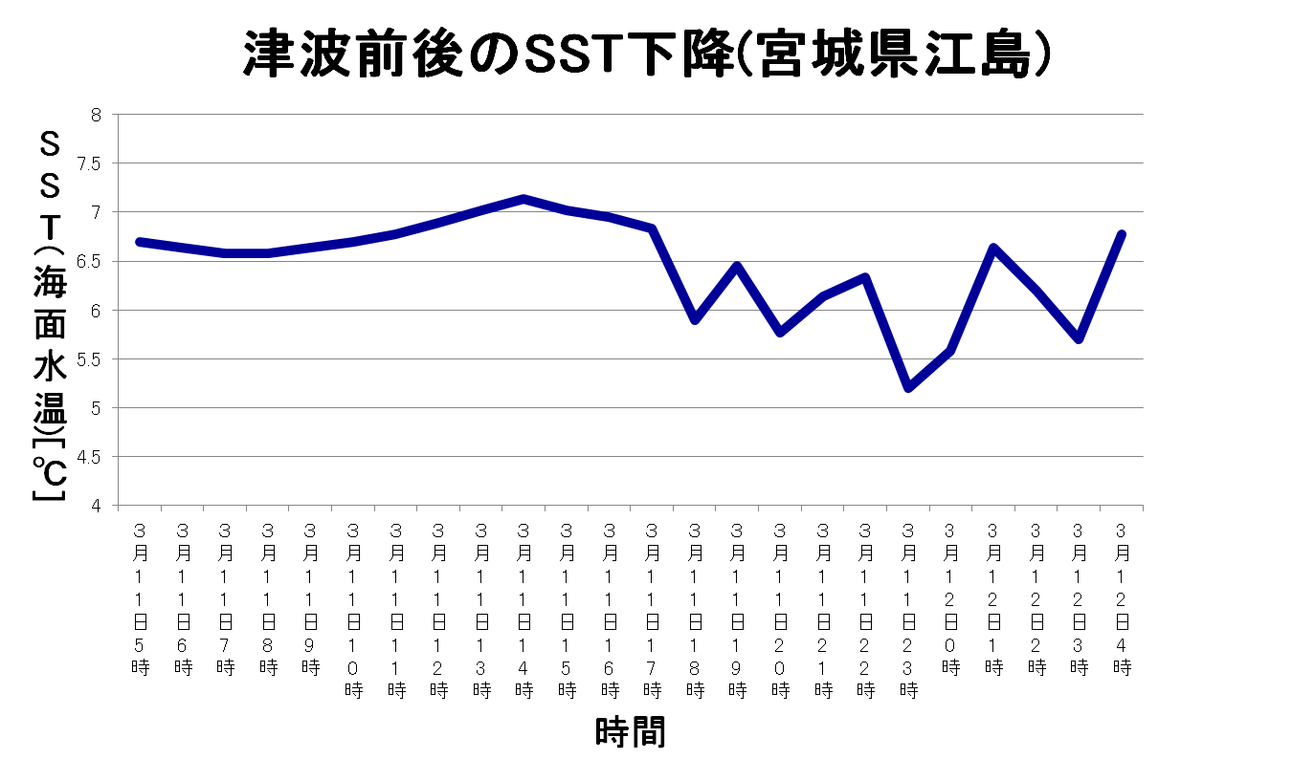
津波と気象の関係性
この，SST下降の影響が
大気にどのような影響を
与えるのかを見ていく！
地震発生
約0.8℃下降!!
大津波
地震発生
注目!!
津波到達
エラー値？
19

Slide 20
SSTが下降しているのが確認できた！！
大気が異常な気温変動をしていれば，
SST下降の影響で気温が変動
した可能性が示唆される．
地震が起こっていない日で，同じ気象条件の日(同じ気圧変動の日)が見つかれば，
その両者を比較して異常な気温変動が
あったかどうかがわかるはず！！
20

Slide 21
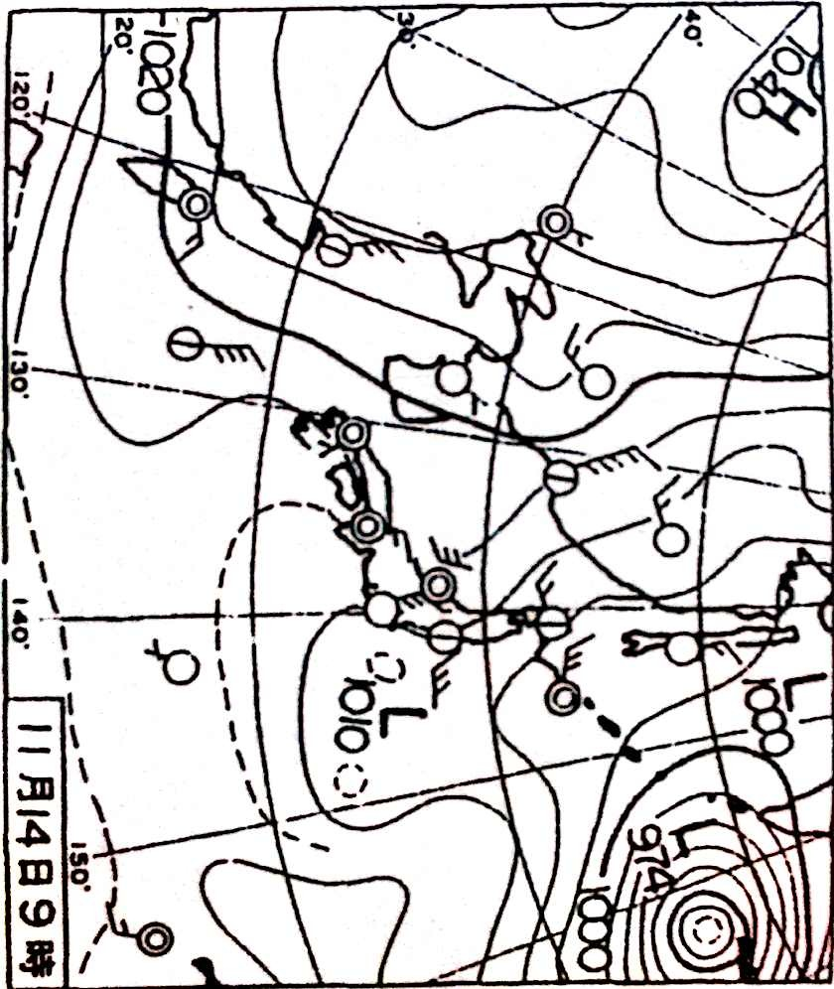
1
過去の天気図
探してみた．
2
…
3
全2718枚
1994年～2011年の1月,2月,3月,11月,12月
の天気図の中から2011年3月11日(本震日)
と似た天気図を抽出する！！
全部で184枚をピックアップ!!
21
本 震 日

Slide 22
6
7
…
1
2
3
4
5
8
さらに絞る
184
抽出した184日それぞれと
本震日とで0時～24時の
気圧の相関を取る．(仙台)
本 震 日
相関係数が0.8を超える日を抽出!!
A
B
C
D
E
F
G
H
I
J
全１０日を抽出！！
22

Slide 23
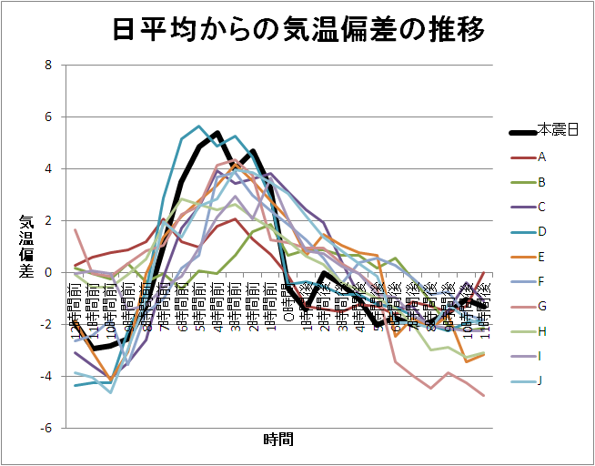
気温偏差の移り変わり(仙台)
地震発生
津波襲来
地震発生直後は
気温が下降している．
その後数時間後から，
気温の下降が緩く
なっている
A：1994年12月5日
B：1998年1月6日
C：2000年2月2日
D：2000年3月13日
E：2001年11月14日
F：2002年1月11日
G：2002年11月13日
H：2006年1月27日
I：2006年2月3日
J2009年3月27日
23

Slide 24
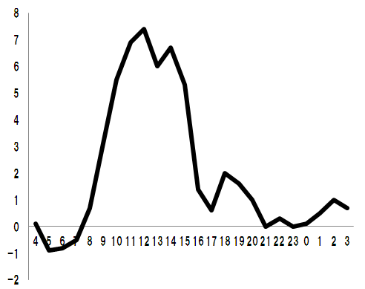
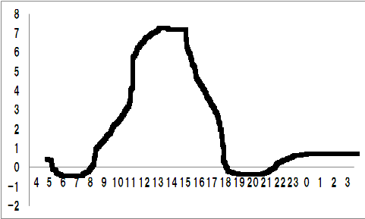
気圧変動が同じ日同士で，気温変動の相関を取れば高いはず
もし相関が高くなかったら，気圧変動以外の影響がある！？
気温変動の相関比較
大津波
襲来前
大津波
襲来後
大津波襲来(16時)
本震日
抽出日
A～J
大津波
襲来後
大津波
襲来前
大津波
襲来後
大津波
襲来前
24
仙台における気温変動(3月11日)

Slide 25
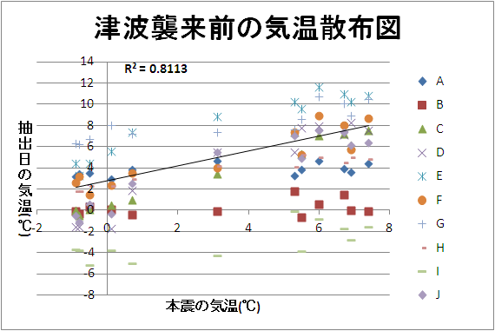
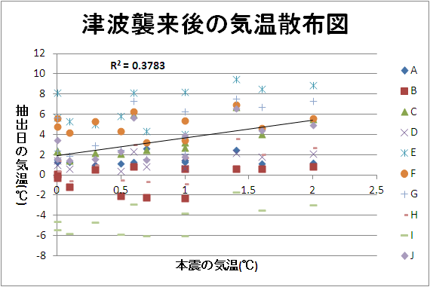
本震日と抽出日(A～J) の相関関係(仙台)
大津波襲来により，
気温変動が変わった!!
大津波が気象に影響を与えた
可能性を示唆
相関係数
０．９０
相関係数
０．６１
A：1994年12月5日
B：1998年1月6日
C：2000年2月2日
D：2000年3月13日
E：2001年11月14日
F：2002年1月11日
G：2002年11月13日
H：2006年1月27日
I：2006年2月3日
J:2009年3月27日
25

Slide 26
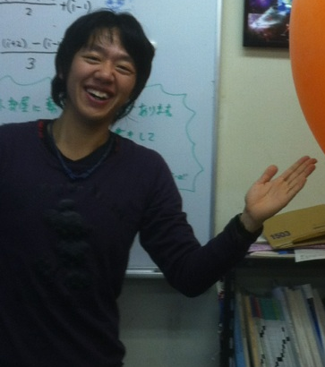
まとめと考察
地震発生数と気圧偏差との間に相関が見られた．→北米プレートへの力のかかり方がトリガーに
なっている可能性が示唆される．
同じ三陸沖で発生した大地震の直前で，
急激な気圧下降が見られた．
→大地震発生のトリガーになっている
可能性が示唆される．
まとめ
生きているデータのみで解析を試みたが，
肝心の欲しい部分のデータは得られず，
不十分な解析結果しか出なかった．
AMeDASの観測データ量が観測点によって違い
十分な量の事例解析が出来なかった．
26

Slide 27
参考文献
山口生知(1934)「Relation between Cyclone and Earthquake」『東京帝国大学地震研究所彙報』Vol.12-4(1934)pp.742-753
27

Slide 28
Thank you for
your attention!!

Slide 29
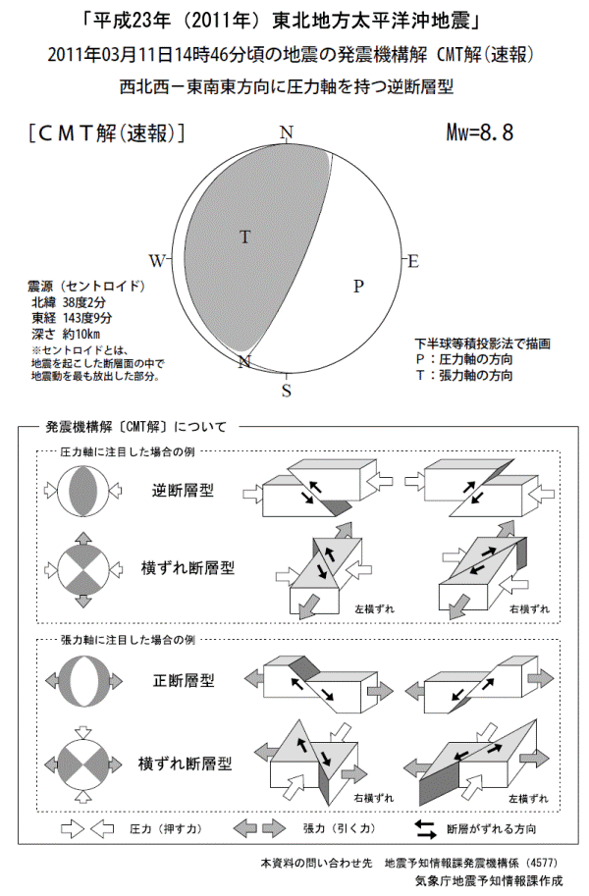

Slide 30
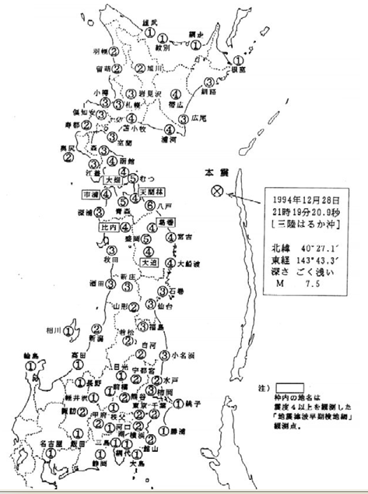
三陸はるか沖地震震源分布

Slide 31
津波と気象の関係性
使用データ
気象庁AMeDASデータ 1992年～2011年
気象庁発刊 『日々の天気図』
解析手法
①本震日と似た天気図の日を抽出．(気象条件が同じ日を探すため)
②似た天気図の日と本震日の日の0時～24時の気圧の相関を取る．
③その中で相関係数が0.8を超えるものだけを抽出．
本震日と気象条件のよく似た日を全10日分ピックアップできた．
④津波が襲来した時間を16時とし，その前後12hで，
本震日と抽出日との相関を取る．(本震日4～15時と抽出日の4～15時における気温の相関を取る．
→津波襲来前後で相関関係に差があれば，何かがある！！
14

Slide 32
Thank you for
your attention!!

Slide 33
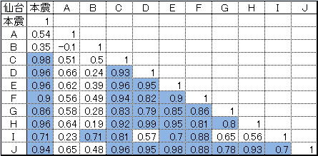
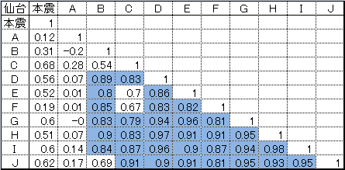
本震日と抽出日(A～J) の相関関係一覧(仙台)
津波襲来前
4時～15時
津波襲来後
16時～3時
A：1994年12月5日
B：1998年1月6日
C：2000年2月2日
D：2000年3月13日
E：2001年11月14日
F：2002年1月11日
G：2002年11月13日
H：2006年1月27日
I：2006年2月3日
J:2009年3月27日

Slide 34
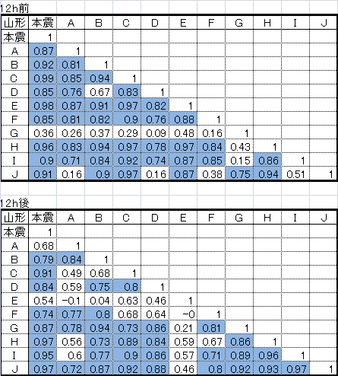
山形相関

Slide 35
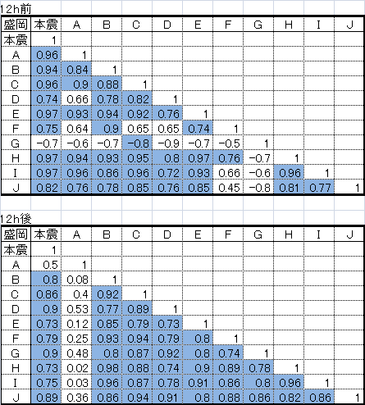
盛岡相関

Slide 36
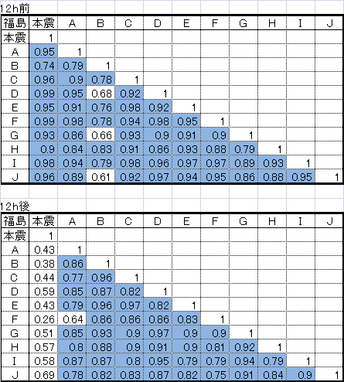
福島相関

Slide 37
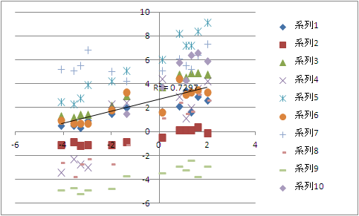
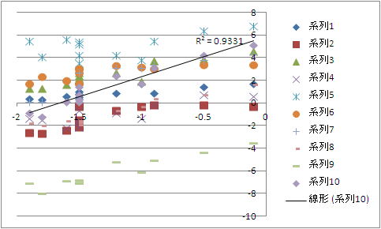
山形

Slide 38
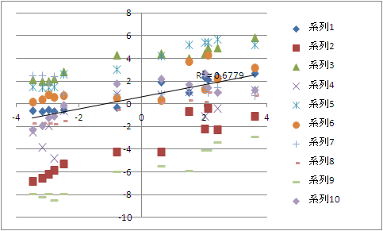
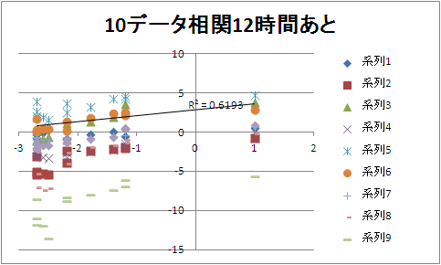
盛岡

Slide 39
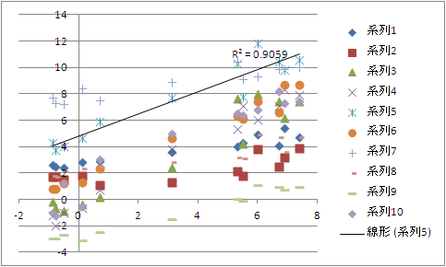
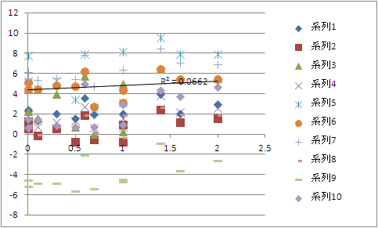
福島

Slide 40
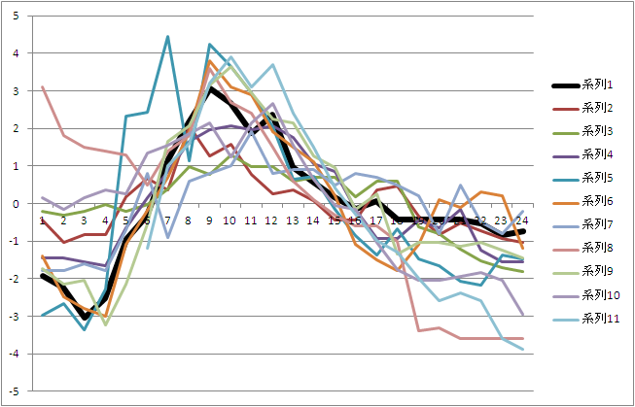
山形

Slide 41
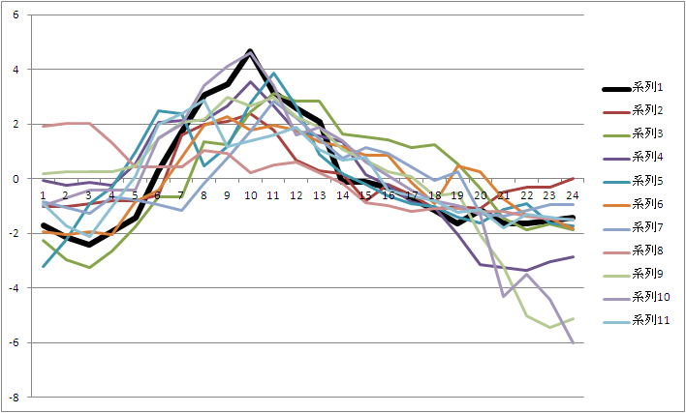
盛岡

Slide 42
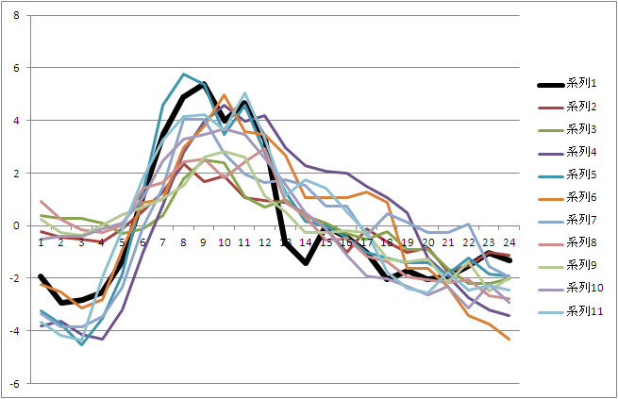
福島

Slide 43
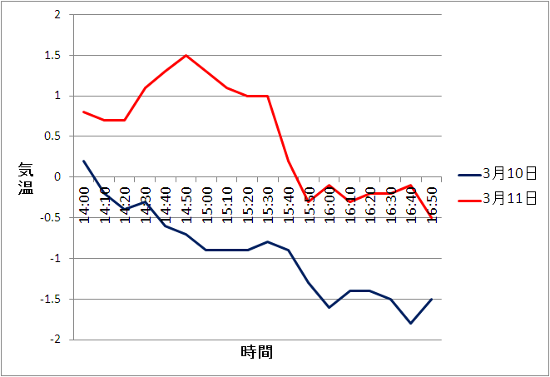
停電の有無での比較１
山形での10日と11日の気温比較
地震発生
停電
停電の影響は
無さそう！！
気温の下降の傾きが同じくらい！！
7

Slide 44
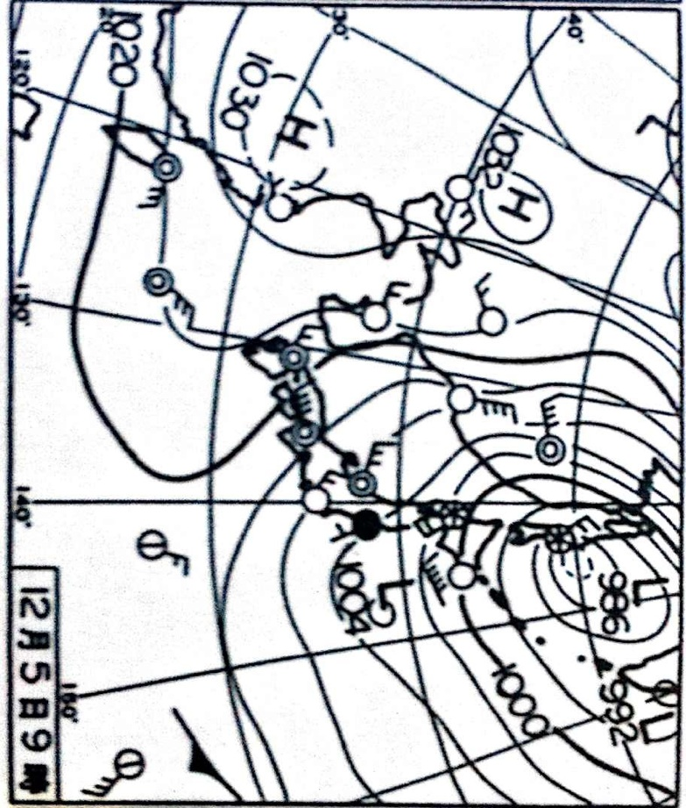
A:1994年12月5日
本震日

Slide 45
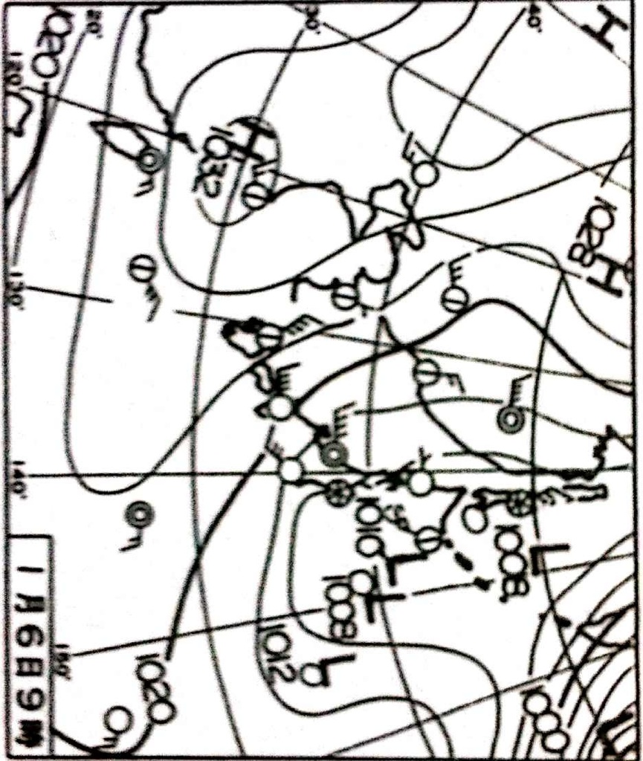
B:1998年1月6日
本震日

Slide 46
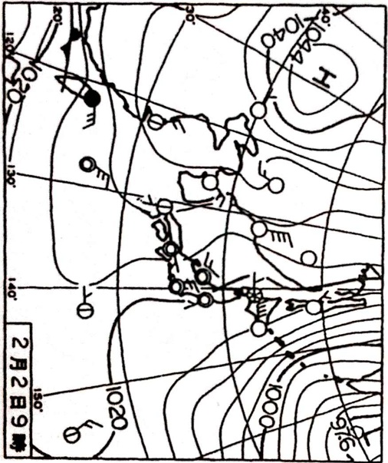
C:2000年2月2日
本震日

Slide 47
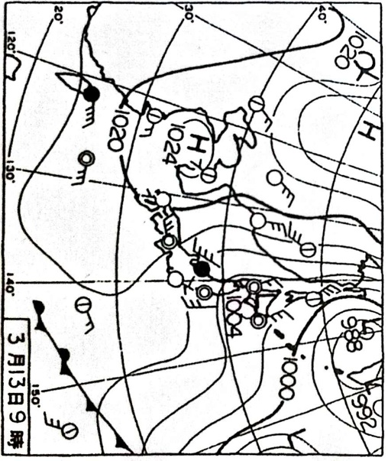
D：2000年3月13日
本震日

Slide 48
E：2001年11月14日
本震日

Slide 49
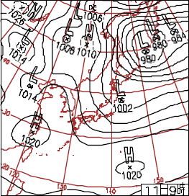
F：2002年1月11日
本震日

Slide 50
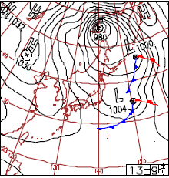
G：2002年11月13日
本震日

Slide 51
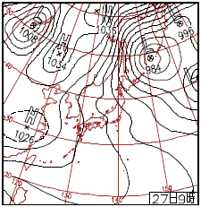
H：2006年1月27日
本震日

Slide 52
I：2006年2月3日
本震日

Slide 53
J：2009年3月27日
本震日

Slide 54
三陸はるか沖地震の時の天気図

Slide 55
問題点
日周期成分を取り除くと
津波前後の特徴的シグナル
が消えてしまい，津波による
変動が捉えられなくなった…
日周期成分を取り除くと…
津波襲来前
4時～15時
めちゃくちゃになったー!!
津波襲来後
16時～3時
17

